Slide 1
EKSPLOTACIJA IZVORA ENERGIJE I NJENA PROIZVODNJA

Slide 2
Sta je energija?
Najjednostavnije,energija predstavlja sposobnost vrsenja rada.Mi zivimo u svijetu energije i prakticno sve sto nas okruzuje zasnovano je na koriscenju neke energije.Energija se dobija iz raznih izvora:
-obnovljivi - sunceva svjetlost,vjetar,kise….
-neobnovljivi – ugalj,nafta,plin…..

Slide 3
Posljedice proizvodnje energije
Danas covjecanstvo koristi vise energije nego ikad prije.To nam omogucava ugodan zivot ali dovodi do velikih problema.Posto nemoguce je izbaciti koriscenje svih stvari najbolja stvar koju covjek moze uraditi jeste smanjiti potrosnju energije.
Kroz sledecih pae slajdova cu navesti neke od izvora i posljedice koje ostavljaju na zivotnu sredinu tako da gledajte i ucite:)

Slide 4
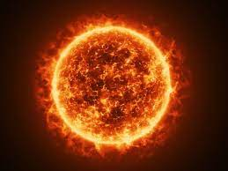
SUNCE
Sunce nije dostupno uvijek a i takodje solarni paneli odnosno paneli pomocu kojih se preko Sunceve svjetlosti stvara energija su skupi i nedostupni svim ljudima.

Slide 5
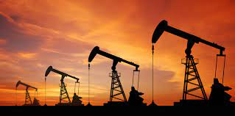
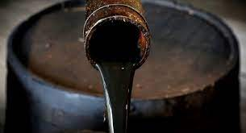
Nafta
Naftu je moguce koristiti u raznim
tehnologijama i veoma jedostavno.
Sto se tice lose strane to su ogranicena dostupnost,
neobnovljivost,zagadjivanje vazduha,opasnost od izbijanja pozara i jos puno drugih .Takodje
uticaj cestica nafte nakon njenog
sagorijevanja na Ozonski omotac
koji je jednom rijecju stit Zemlje je
veoma ozbiljan.

Slide 6
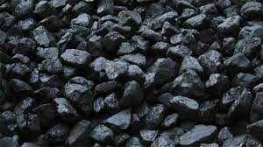
UGALJ
Ugalj je veoma dostupan i povoljan takodje.Ali zbog pretera- nog koriscenja sve ga je manje.
Koriscenjem uglja pokrecu se velike elektrane.Dim koji se stva-
ra nakon njegovog sagorijevanja je veoma steta.Bas kao i nafta utice lose na Ozonski omotac a i zagadjuje vazduh sto je lose za sve nas.

Slide 7
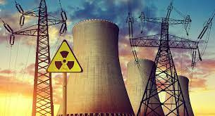
Nuklearna energija
Nuklearne elektrane proizvode oko 6% svetske energije sto nam ukazuje na bitnost nuklearne energije.Ali nuklearna energija je veoma opasna po zivotnu sredinu.Takodje postoji i problem u skladistenju iste.Gradovi koji su bili izlozeni bilo cime povezanim sa nuklearnom energijom danas su napusteni i u njima nema
nema zivota.

Slide 8
Posto je zivot bez energije danasnjem covjeku nezamisliv to nam kazuje da ce se citav proces i dalje nastaviti dok ne bude prekasno.Ali jedina stvar koju mu kao obicni ljudi uraditi jeste manje i umjerenije koriscenje energije.
Naravno treba sei vise koristiti energija dobijena iz obnovljivih izvora.
TO BI BILO SVE STO SE TICE MOGA PRESTAVLJANA ENERGIJE VAMA A NA VAMA JE DA ODLUCITE KAKO CE TE POSTUPITI DALJE.

